Slide 1
TOP 10 - DINÂMICO
matemátICA
MÓDULO 6

Slide 3
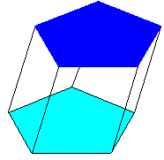
PRISMA
TOP 10 - DINÂMICO – FÍSICA – MÓDULO 6 Professor: Estefânio Franco Maciel

Slide 4
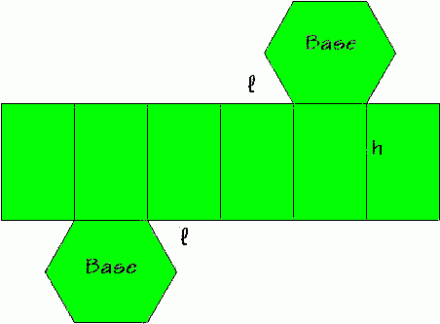
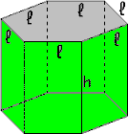
FÓRMULAS
ÁREA DA BASE (A_{b})
Área da figura que forma a base do PRISMA
ÁREA LATERAL (A_{L})
A face de um prisma é ...
RETÂNGULO
A_{l} = 6 (área de uma face lateral)
TOP 10 - DINÂMICO – FÍSICA – MÓDULO 6 Professor: Estefânio Franco Maciel

Slide 5
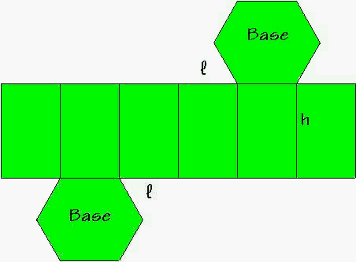
ÁREA TOTAL (A_{t})
A_{t}= A_{l} + 2 A_{b}
TOP 10 - DINÂMICO – FÍSICA – MÓDULO 6 Professor: Estefânio Franco Maciel

Slide 6
VOLUME
V= A_{b}. h
TOP 10 - DINÂMICO – FÍSICA – MÓDULO 6 Professor: Estefânio Franco Maciel

Slide 7
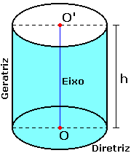
CILINDRO CIRCULAR RETO
TOP 10 - DINÂMICO – FÍSICA – MÓDULO 6 Professor: Estefânio Franco Maciel

Slide 8
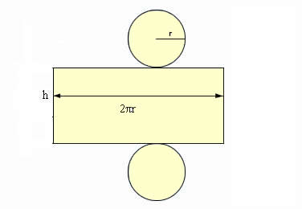
ÁREA LATERAL
A_{l} = 2π.r.h
TOP 10 - DINÂMICO – FÍSICA – MÓDULO 6 Professor: Estefânio Franco Maciel

Slide 9
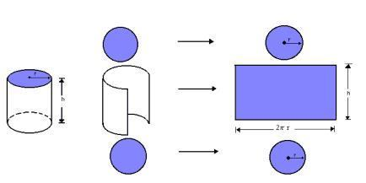
ÁREA TOTAL
A_{t}= A_{l} + 2 A_{b}
TOP 10 - DINÂMICO – FÍSICA – MÓDULO 6 Professor: Estefânio Franco Maciel

Slide 10
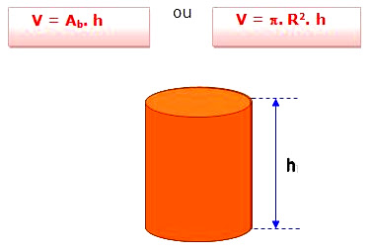
VOLUME
TOP 10 - DINÂMICO – FÍSICA – MÓDULO 6 Professor: Estefânio Franco Maciel

Slide 11
PIRÂMIDE
V
Apótema da pirâmide (A_{p})
Altura da Pirâmide (h)
Aresta Lateral (A_{l})
O
A
Apótema da base (M)
B
Raio da Circunferência Circunscrita ( R )
TOP 10 - DINÂMICO – FÍSICA – MÓDULO 6 Professor: Estefânio Franco Maciel

Slide 12
TRIÂNGULO VOA
V
h
A_{P}
(A_{p})²= h² + m ²
M
o
A
TOP 10 - DINÂMICO – FÍSICA – MÓDULO 6 Professor: Estefânio Franco Maciel

Slide 13
V
TRIÂNGULO VOB
h
A_{l}
(A_{l})²= h² + R²
R
O
B
TOP 10 - DINÂMICO – FÍSICA – MÓDULO 6 Professor: Estefânio Franco Maciel

Slide 14
V
TRIÂNGULO VBA
(A_{l} )² = (A_{p})² +
A_{p}
A_{l}
A
B
Lado( l )
TOP 10 - DINÂMICO – FÍSICA – MÓDULO 6 Professor: Estefânio Franco Maciel

Slide 15
FÓRMULAS
ÁREA LATERAL
FACE LATERAL DE UMA PIRÂMIDE
Al = n
g
l
ÁREA BASE
ÁREA DA FIGURA QUE FORMA A BASE DA PIRÂMIDE
TOP 10 - DINÂMICO – FÍSICA – MÓDULO 6 Professor: Estefânio Franco Maciel

Slide 16
VOLUME
V=
TOP 10 - DINÂMICO – FÍSICA – MÓDULO 6 Professor: Estefânio Franco Maciel

Slide 17
V
g ² = h² + R ²
CONE CIRCULAR RETO
g
h
R
TOP 10 - DINÂMICO – FÍSICA – MÓDULO 6 Professor: Estefânio Franco Maciel

Slide 18
ÁREA DA BASE
V
A_{B} = π r²
ÁREA LATERAL
A_{l} = π rg
ÁREA TOTAL
O
R
A_{t} = A_{l} + A_{b}
VOLUME
V=
TOP 10 - DINÂMICO – FÍSICA – MÓDULO 6 Professor: Estefânio Franco Maciel

Slide 19
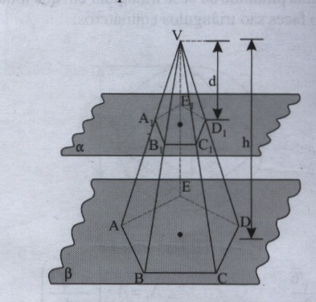
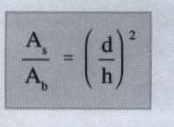
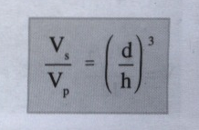
SECÇÃO TRANSVERSAL
TOP 10 - DINÂMICO – FÍSICA – MÓDULO 6 Professor: Estefânio Franco Maciel

Slide 20
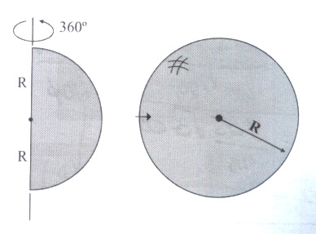
ESFERA
TOP 10 - DINÂMICO – FÍSICA – MÓDULO 6 Professor: Estefânio Franco Maciel

Slide 21
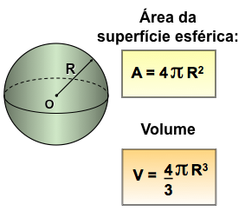
TOP 10 - DINÂMICO – FÍSICA – MÓDULO 6 Professor: Estefânio Franco Maciel

Slide 22
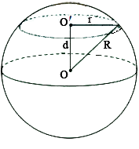
R² = d² + r²
TOP 10 - DINÂMICO – FÍSICA – MÓDULO 6 Professor: Estefânio Franco Maciel

Slide 23
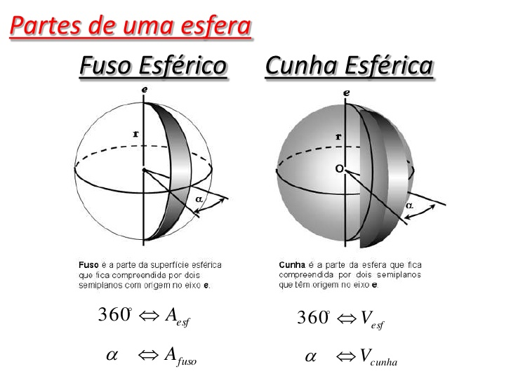
TOP 10 - DINÂMICO – FÍSICA – MÓDULO 6 Professor: Estefânio Franco Maciel

